Slide 1
স্বাগতম

Slide 2
শিক্ষক পরিচিতি
Manotosh kumar Biswas
Assistant Teacher(ICT)
Satrujitpur A. Gani Secondary Girls School
Mobail no-01912654103

Slide 3
পাঠ পরিচিতি
শ্রেণি: 7ম
বিষয়: তথ্য ও যোগাযোগ প্রযুক্তি
অধ্যায়: প্রথম
পাঠ: ৪ (তথ্য ও যোগাযোগ প্রযুক্তির ব্যবহার)

Slide 4
শিক্ষনফল
তথ্য ও যোগাযোগ প্রযুক্তির যন্ত্রপাতির নাম বলতে
পারবে
তথ্য ও যোগাযোগ প্রযুক্তি ব্যবহারের ক্ষেত্রসমূহ
চিহ্নিত করতে পারবে।
তথ্য ও যোগাযোগ প্রযুক্তির গুরুত্ব ব্যাখ্যা করতে
পারবে।

Slide 5
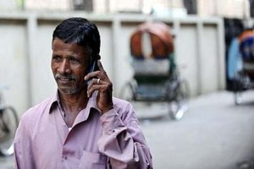
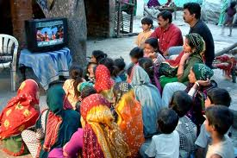
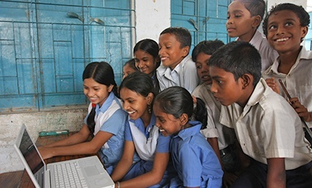
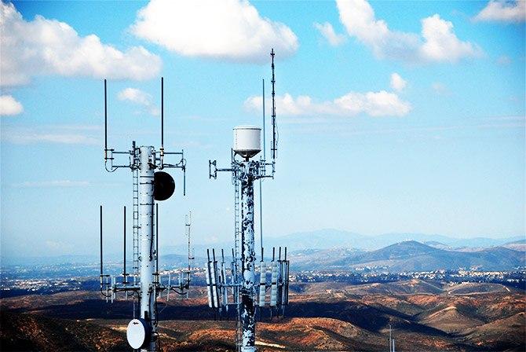
ছবিগুলো লক্ষ্য কর

Slide 6
তাহলে আজকের পাঠ
তথ্য ও যোগাযোগ প্রযুক্তির ব্যবহার

Slide 7
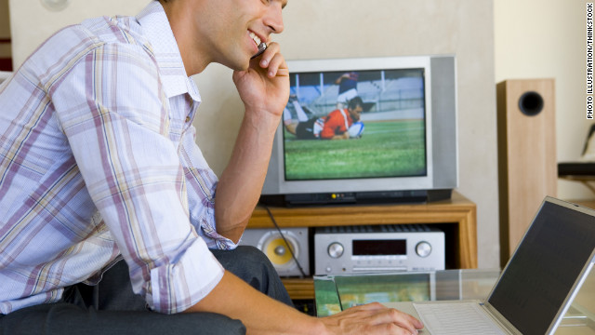
মোবাইল, টেলিভিশন, ল্যাপটপের ব্যবহার

Slide 8
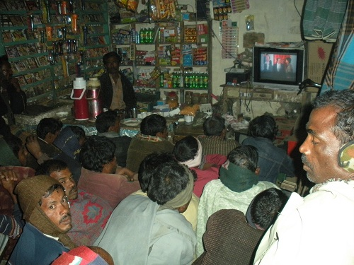
টেলিভিশন দর্শক

Slide 9
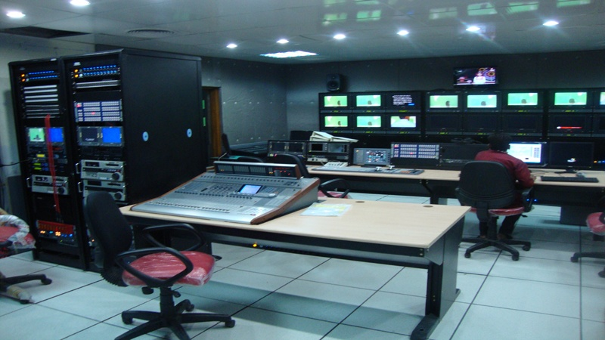
কম্পিউটার ব্যবহার করে গবেষনার কাজ

Slide 10
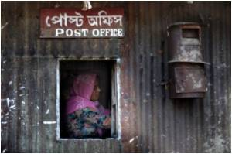
প্রাচিন কালে চিঠি পোষ্ট করার ব্যবস্থা

Slide 11
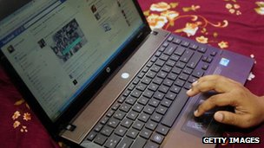
আধুনিক যুগে ই-মেইল ব্যবহার করে চিঠি প্রেরণের ব্যবস্থা

Slide 12
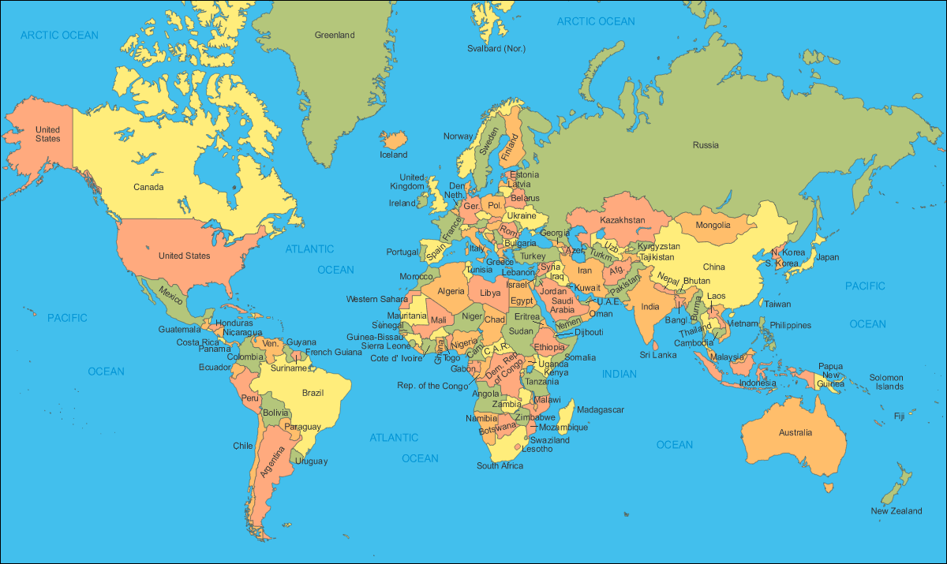
১০-১১-২০১২
আমেরিকা
২৮-১১-২০১২
বাংলাদেশ

Slide 13
২৮-১১-২০১২
০২-৩০-১৫
আমেরিকা
২৮-১১-২০১২
০২-৩০-১৬
আমেরিকা
বাংলাদেশ

Slide 14
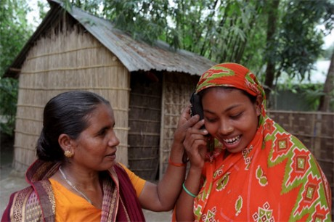
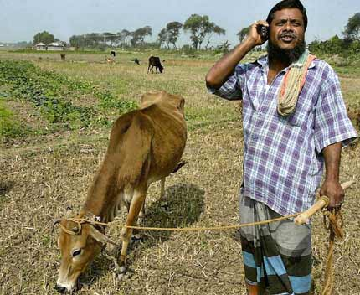
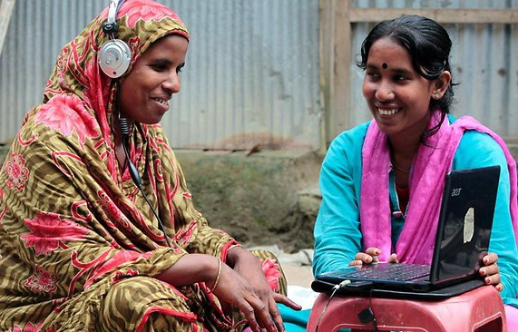
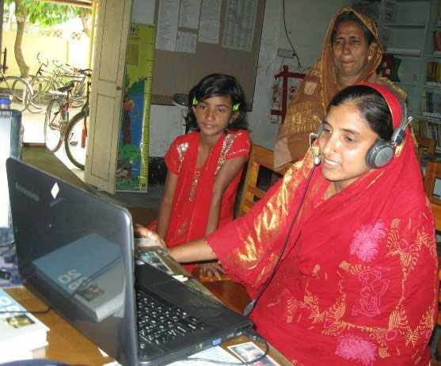
প্রযুক্তির ব্যবহার

Slide 15
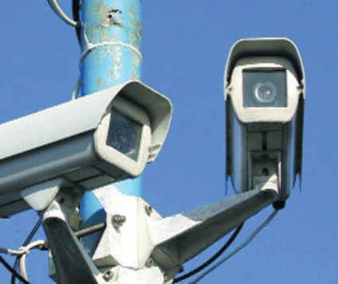
সিসি টিভি ব্যবহার করে যে কোন এলাকাকে মনিটর করা যায়

Slide 16
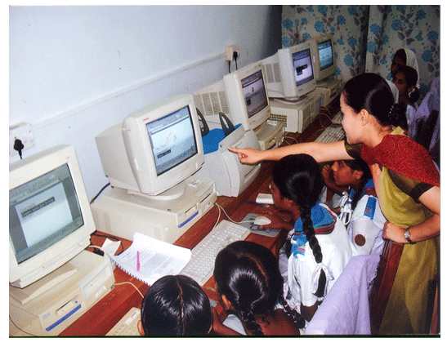
শিক্ষা ক্ষেত্রে কম্পিউটারের ব্যবহার

Slide 17
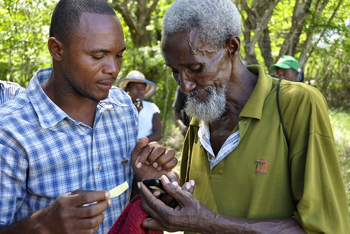
মোবাইলে এসএমএস

Slide 18
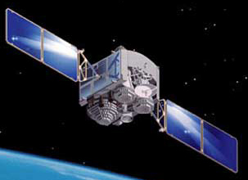
স্যাটালাইটের মাধ্যমে পৃথিবীতে তথ্য প্রেরণ

Slide 19
একক কাজ
তথ্য ও যোগাযোগ প্রযুক্তির ২ টি মাধ্যমের নাম বল

Slide 20
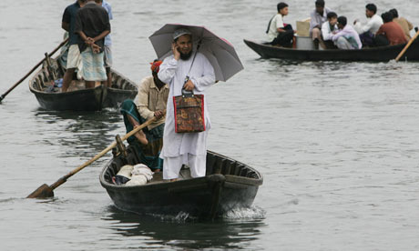
মোবাইলের ব্যবহার

Slide 21
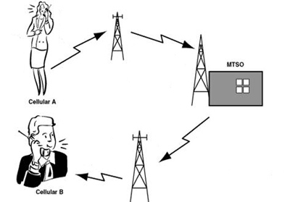
প্রযুক্তির মাধ্যমে তরঙ্গ ব্যবহার

Slide 22
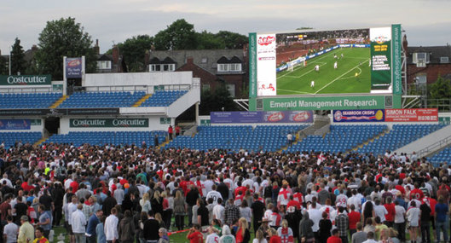
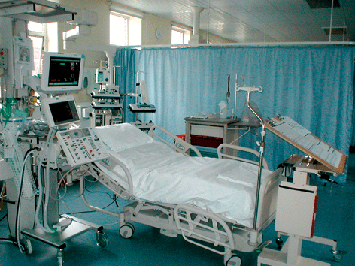
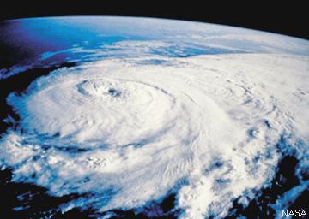
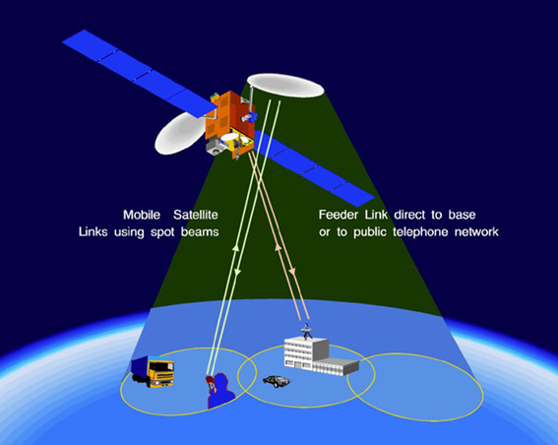
প্রযুক্তির ব্যবহার

Slide 23
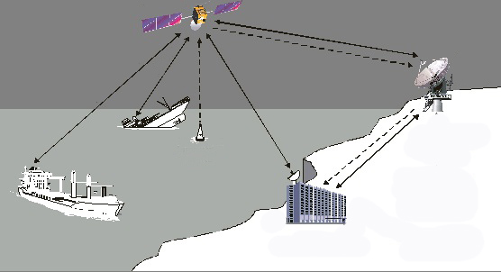
স্যাটেলাইটের মাধ্যমে সংবাদ

Slide 24
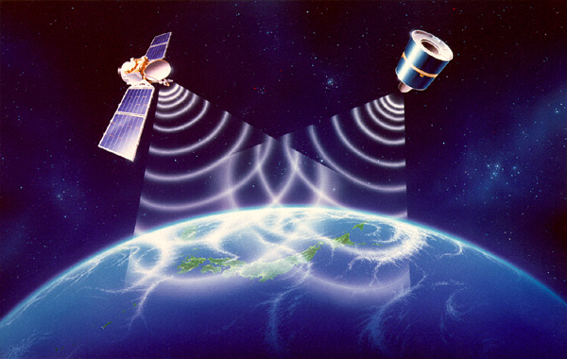
তরঙের মাধ্যমে পৃথিবীতে তথ্য প্রেরণ

Slide 25
দলীয় কাজ
তথ্য ও যোগাযোগ প্রযুক্তি প্রয়োগ ক্ষেত্রগুলি আলোচনা কর।

Slide 26
মূল্যায়ণ
তথ্য ও যোগাযোগ প্রযুক্তি কাকে বলে
তথ্য ও যোগাযোগ প্রযুক্তির তিনটি যন্ত্রপাতির নাম বল
তথ্য ও যোগাযোগ প্রযুক্তির ২টি ব্যবহার উল্ল্যেখ কর
আমরা কেন তথ্য ও যোগাযোগ প্রযুক্তির ব্যবহার করব

Slide 27
দৈনন্দিন জীবনে আর কোন কোন ক্ষেত্রে তথ্য ও যোগাযোগ প্রযুক্তি ব্যবহার করা যেতে পারে বর্ণনা কর
বাড়ির কাজ

Slide 28
ধন্যবাদ

